Slide 1
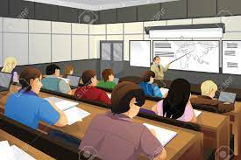

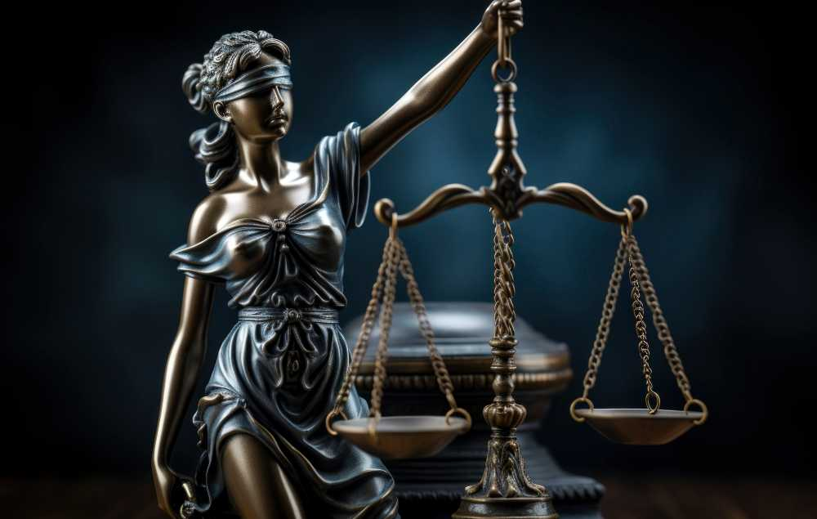

ASIGNATURA “DERECHO” (2024)
Profesor: Diego Silva Arenas.
Fecha: 19 de julio 2024.

Slide 2
DECRETO CON JERARQUÍA DE LEY
Decreto con Fuerza de Ley
Decreto Ley
Forman parte de la actividad legislativa en cuanto no este funcionando el Congreso ni rigiendo la Constitución.
Norma jurídica dictada por el P. De la R. por delegación de facultades que le confiere el legislativo sobre materias que la propia Constitución señala, o bien para fijar el texto refundido, coordinado y sistematizado de las leyes.
DFL N°1/19653, DFL N° 29
Ejemplos
D.L. 2.222
Art. 64 C.P.R.

Slide 3
NORMAS DE JERARQUÍA INFERIOR A UNA LEY
DECRETO SUPREMO
REGLAMENTO
INSTRUCCIONES O CIRCULARES
RESOLUCIONES
ORDENANZAS
Orden escrita y firmada por el P.de la R. cuyo efecto es especifico y que tiene por necesidad la ejecución de las leyes para la administración del Estado.
Conjunto de normas jurídicas dictadas por cualquier autoridad administrativa cuyo alcance es general y que tienen por finalidad complementar en detalle las leyes que así lo requieran.
Normas emanadas de Jefes de Servicios descentralizados para la administración del respectivo servicio público.
Normas emanadas de Jefes de Servicios descentralizados para la administración del respectivo servicio público.
Normas de alcance general emanadas por autoridades gubernamentales o municipales que regulan materias relativas a funcionamiento y organización
Ejemplo
Ejemplo
(Arts. 1°, 2°, 16° y 17°)

Slide 4
TRATADOS INTERNACIONALES
Proceso celebración de un tratado
Acuerdos suscritos entre sujetos de Derecho Internacional Público (Estados soberanos u Organizaciones Internacionales), regido por éste y destinado a producir efectos jurídicos.
Tienen rango de ley desde su incorporación al OJ.
ETAPA PRELIMINAR
-Negociación.
-Adopción.
-Autenticación del texto.
INCORPORACIÓN AL ORDENAMIENTO JURÍDICO NACIONAL
-Aprobación por el Poder Legislativo
-Ratificación por el Jefe de Estado
-Promulgación del Tratado como Ley.

Slide 5
COSTUMBRE JURÍDICA
CONCEPTO
VALOR
ELEMENTOS
Arts. 2° y 1546° CC
Arts 4°, 5° Y 6° CCom
OBJETIVO
SUBJETIVO
Las NJ provienen de la repetición constante y uniforme de un determinado comportamiento colectivo, al que se le añade la convicción de que se trata de una conducta jurídicamente obligatoria
Repetición constante y uniforme de una conducta por parte de personas de una comunidad
Convicción de que la conducta que se repite de los actos obedece a un imperativo jurídico
Tiene mayor importancia en países anglosajones, que en aquellos con raíz romana
En materia penal carece de valor (principio de legalidad)

Slide 6
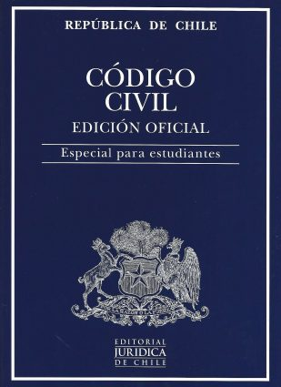
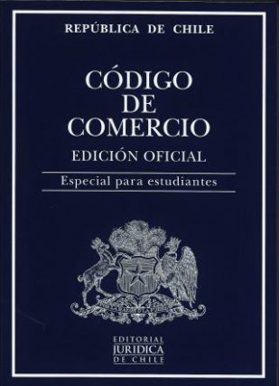
Algunos artículos que se refieren a la costumbre
(Código Civil y Código de Comercio)
Art. 2º. La costumbre no constituye derecho sino en los casos en que la ley se remite a ella.
Art. 1546. Los contratos deben ejecutarse de buena fe, y por consiguiente obligan no sólo a lo que en ellos se expresa, sino a todas las cosas que emanan precisamente de la naturaleza de la obligación, o que por la ley o la costumbre pertenecen a ella.
Art. 4°. Las costumbres mercantiles suplen el silencio de la ley, cuando los hechos que las constituyen son uniformes, públicos, generalmente ejecutados en la República o en una determinada localidad, y reiterados por un largo espacio de tiempo, que se apreciará prudencialmente por los juzgados de comercio.

Slide 7
JURISPRUDENCIA
"Como saber” Actividad de los juristas
Tribunales de Justicia
Conjunto de fallos de un tribunal de justicia sobre una materia similar o asunto
Fallos concordantes dictados por los tribunales superiores de justicia sobre casos similares
NJ concretas y singulares que producen los jueces mediante los fallos que ponen la término a la controversias.

Slide 8

ACTOS JURÍDICOS

Slide 9
HECHO
Es un acontecimiento que ocurre en determinado tiempo y espacio.
HECHO JURIDICO
HECHOS JURIDICO DE LA NATURALEZA
ACTO JURIDICO
Suceso o acontecimiento generado en la naturaleza o en la acción del hombre y que produce efectos de derecho.
Un hecho de la naturaleza al que el Derecho le atribuye consecuencias jurídicas (Ej. Nacimiento o muerte de una persona.)
Acto voluntario del hombre, ejecutado con la intención de producir efectos jurídicos. (Ej.: Matrimonio).

Slide 10
ACTO JURÍDICO
Requisitos de Existencia
Requisitos de Validez
Voluntad
Objeto
Causa
Objeto licito
Solemnidades
Voluntad exenta de vicios
Error, fuerza y dolo
Capacidad de las partes
Causa lícita

Slide 11
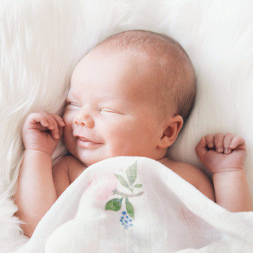
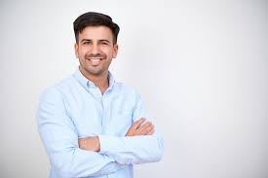
EJEMPLO N°1 ACTO JURÍDICO UNILATERAL
Reconocimiento de un hijo
HIJO
Solo existe la voluntad del padre, quien reconoce a su hijo
Determina la filiación del hijo.
Irrevocable.
Voluntario.
Extrajudicial.
PADRE

Slide 12
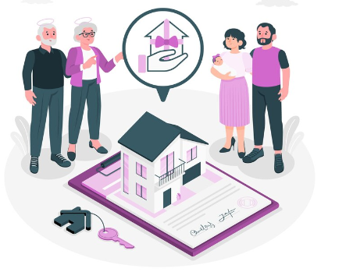
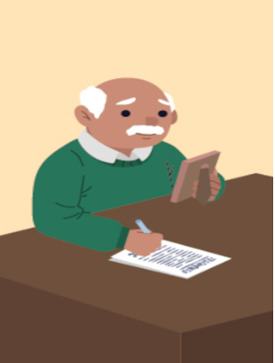
EJEMPLO N°2 ACTO JURÍDICO UNILATERAL
Testamento
Testador
PREGUNTA
¿Puede una persona de 25 años de edad hacer un testamento?
Solo existe la voluntad del testador
Solo existe la voluntad del padre, quien efectúa el testamento

Slide 13
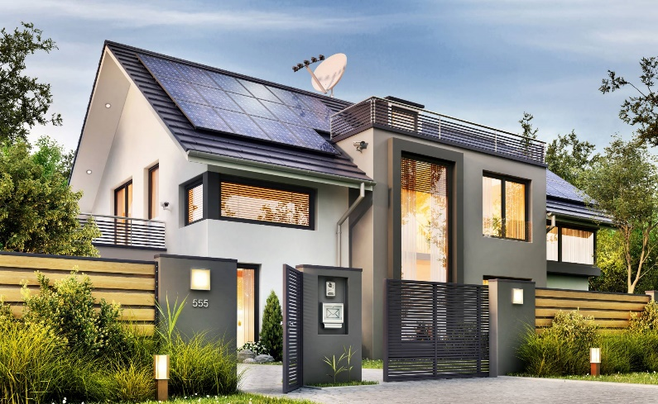



EJEMPLO N°1 ACTO JURÍDICO BILATERAL
compraventa inmueble (casa)
Se obliga a dar la casa
Compradora
Se obliga a pagar un precio
Objeto
Dueño y vendedor
$350.000.000
“Existe la voluntad de 2 partes
Comprador y vendedor
Precio

Slide 14
EDUCACIÓN CÍVICA
UNIDAD TEMÁTICA 2.1.
Introducción al Derecho Constitucional.

Slide 15
DERECHO NACIONAL PÚBLICO
D° Penal
D° Procesal
D° Administrativo
D° Constitucional
Conjunto de principios y normas jurídicas que regulan la forma del Estado, la organización y atribuciones de los poderes
públicos y el régimen de libertades y garantías individuales.
RECORDATORIO.

Slide 16
DERECHO CONSTITUCIONAL
Conjunto de principios y normas jurídicas que regulan la forma del Estado, la organización y atribuciones de los poderes públicos y el régimen de libertades y garantías individuales.

Slide 17
ESTADO, GOBIERNO NACIONALIDAD Y CIUDADANÍA

Slide 18
DEFINICIÓN DE ESTADO
Agrupación humana, fijada en un territorio determinado y en el que existe un orden social, político y jurídico orientado hacia el bien común, establecido y mantenido por una autoridad dotada de poderes de coerción.

Slide 19
ELEMENTOS DEL ESTADO
ELEMENTO HUMANO O POBLACIÓN
Conjunto de personas (nacionales y extranjeros), estrechamente ligados entre sí por lazos de sangre, raza, vínculos espirituales, que viven en un territorio determinado y se someten al poder soberano
TERRITORIO
ORGANIZACIÓN POLÍTICA
Espacio físico donde vive el grupo humano sometido al poder Estatal (aéreo, marítimo y terrestre).
Forma como se configura el Estado, institucionalización del poder.

Slide 20
CARACTERÍSTICAS DEL PODER POLÍTICO
SOBERANO
COACTIVO.
GLOBAL.
INSTITUCIONALIZADO.
Es supremo y no se somete a otro.
Tiene el monopolio de la fuerza física legitima.
Afecta a todos los que habitan su territorio.
El titular del Poder es el Estado, el que es ejercido por el gobernante mediante las normas del Derecho

Slide 21
FUNCIONES DEL ESTADO
FUNCIÓN CONSTITUYENTE.
Ejercicio de la soberanía, se establecen las reglas positivas de mayor relevancia
FUNCIÓN ELECTORAL.
A través de ella se ejerce una intervención importante en la vida institucional democrática, cuya importancia dependerá del tipo de gobierno que se posea-
FUNCIÓN DE CONTROL .
Determinados órganos velan que las autoridades que componen la estructura del Estado actúen dentro de su competencia y se mantengan dentro del marco de sus atribuciones.
El control puede ser preventivo o represivo.

Slide 22
ESTADO UNITARIO
Existe un solo centro de poder político.
Un solo aparato gubernamental ejerce el mando a través de órganos que ejercen las distintas funciones sobre todas las materias en que el Estado posee competencia Estatal.

Slide 23
ESTADO FEDERAL
2 Poderes: Poder central y poderes locales.
La constitución deberá regular la distribución de competencias del Estado Federal y Estado Federados
En el Estado Federal existe un OJ que se aplica respecto de determinadas materias a todas las personas que habitan las distintas provincias, Estados, países, cantones etc.
Por su parte, cada Estado Federado tiene un OJ propio, aplicable a las personas que habitan dentro de aquel Estado, sobre aquellas materias no reservadas al Estado Federal.
Si bien en principio se reconoce a los Estados Federados la posibilidad de separarse de la Federación, en la práctica es difícil que ocurra por la disparidad de potencialidades.

Slide 24
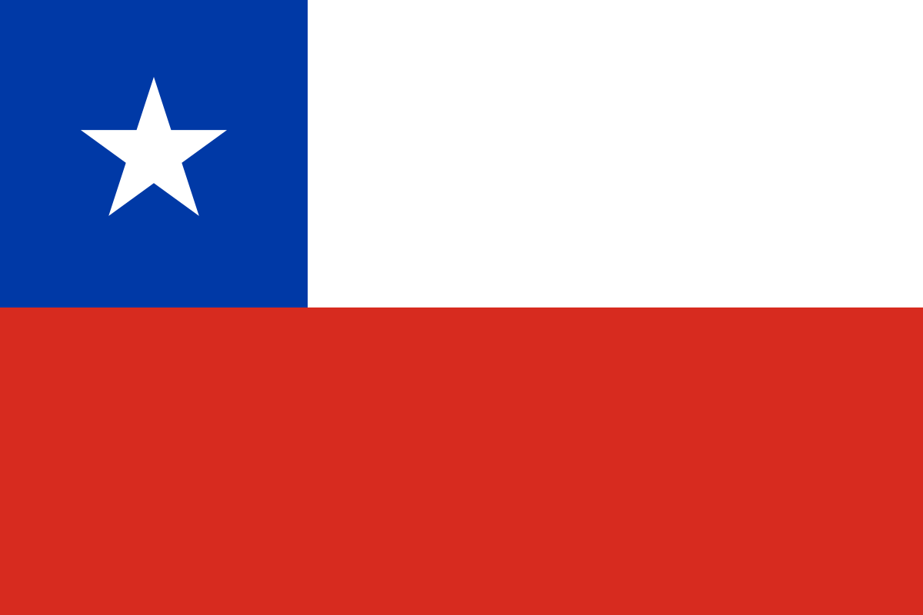
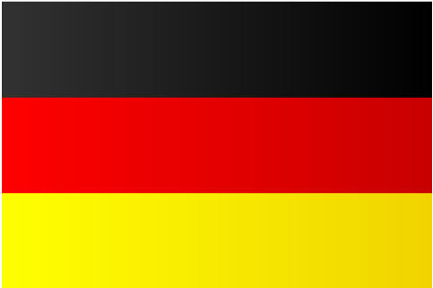


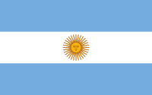
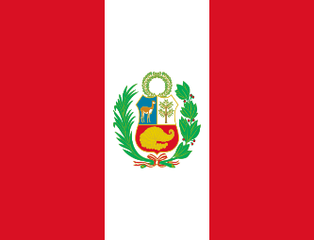
PAÍSES CON ESTADOS UNITARIOS Y FEDERALES
UNITARIOS
FEDERALES
Chile.
Colombia.
Perú
Alemania.
E.E.U.U.
Argentina.

Slide 25
FORMA DEL ESTADO CHILENO
ARTÍCULO 3, INCISO PRIMERO DE LA C.P.R.
“El Estado de Chile es unitario”.
Existe un ordenamiento jurídico generado por órganos centrales, aplicable a todas las personas que habitan el territorio, y sobre todas las materias de competencia estatal.
Ver artículo 154° N° 2 de la Ley N° 21.533. (Reforma constitucional, segundo proceso constituyente)

Slide 26
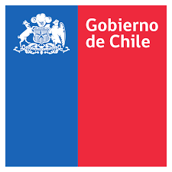

GOBIERNO

Slide 27
DEFINICIONES DE GOBIERNO
N°3
N°1
N°2
Donde se radica la titularidad de la función ejecutiva, legislativa y judicial.
Poder Ejecutivo
Dirección superior del Estado

Slide 28
TIPOS DE GOBIERNO
AUTOCRACIA
Concentración de poder y falta de control sobre su ejercicio
Autoritario
1 detentador del poder, que monopoliza el poder político
Totalitarista
Ideología estatal sobre toda la sociedad estatal
DEMOCRACIA
Directa
Representativa
Parlamentarismo
Presidencialismo
-Único detentador de poder.
-No participación en la formación de la voluntad.
-Existencia ideología que defiende y justifica el poder.
-Modela íntegramente la vida
-Ideología única y excluyente
-Aparato policial compulsivo
-Partido único

Slide 29
DEMOCRACIA
1.- Gobierno del pueblo.
2.- RAE: Doctrina política favorable a la intervención del pueblo en el gobierno”, como “predominio del pueblo en el gobierno político de un Estado”.
3.- ABRAHAM LINCOLN (Discurso en el cementerio nacional de Gettysburg, 1863)
“Declaramos… que en esta nación, bajo la ayuda de Dios, renacerá la libertad, y que el gobierno del pueblo, por el pueblo y para el pueblo no perecerá en la tierra”
DEL PUEBLO: Titular y depositario del poder.
POR EL PUEBLO: El pueblo es el titular del poder y lo ejerce. No admite que otros lo hagan s/ su consentimiento.
PARA EL PUEBLO: Implica ayudar a que todas las personas y grupos cumplan su vocación, sin exclusiones.
“

Slide 30
DEMOCRACIA
DIRECTA
REPERESENTATIVA
El pueblo, en cuanto titular del poder lo ejerce por sí mismo (legisla, ejecuta y juzga).
El pueblo, en cuanto titular del poder no lo ejerce por sí mismo, sino que a través de representantes, quienes decidirán sobre los problemas públicos y desempeñarán las funciones mas importantes de la soberanía

Slide 31
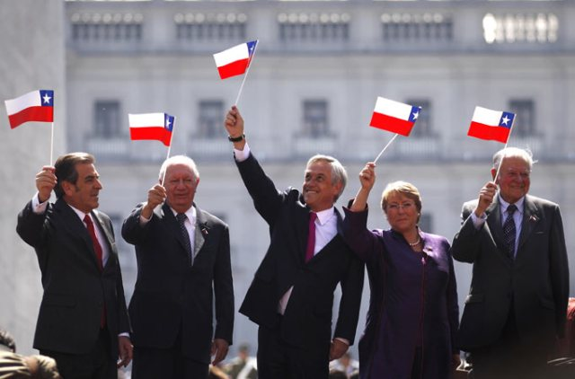
GOBIERNO PRESIDENCIALISTA
Figura presidencial fuerte, el Presidente es el Jefe de Estado y el Jefe del Gobierno.
El Presidente ejerce durante un determinado periodo de tiempo y no puede ser removido como en los sistemas parlamentarios
El Presidente está facultado para nombrar y remover libremente a sus ministros.
Existe una clara separación entre el Poder Legislativo, Ejecutivo y Judicial.
Gabinete no rinde cuenta al congreso, sino que al Ejecutivo.

Slide 32
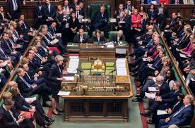
GOBIERNO PARLAMENTARISTA
Jefe de Estado (Monarca o Presidente), que ejerce labores de representación y protocolo. Jefe del Gobierno (Primer Ministro, Presidente de Gobierno, o Canciller), quien es el encargado de dirigir la acción gubernamental.
Los miembros del gabinete (gobierno, poder ejecutivo) son también miembros del parlamento (poder legislativo).
El gabinete subsistirá, siempre y cuando cuente con el apoyo de la mayoría parlamentaria.
En el gabinete existe una persona que tiene supremacía y a quien se suele denominar Primer Ministro.

Slide 33
GOBIERNO PARLAMENTARISTA
El gobierno depende de la confianza del parlamento.
La administración pública está encomendada al gabinete, pero éste se encuentra sometido a la constante supervisión del parlamento.
Existe un control mutuo entre el Parlamento y el Gobierno:
El parlamento puede destituir a un ministro con un voto de censura o denegación de confianza.
El ejecutivo le puede solicitar al Jefe de Estado la disolución de una de las cámaras

Slide 34


PAÍSES CON RÉGIMEN PRESIDENCIAL Y PARLAMENTARIO
PRESIDENCIAL
PARLAMENTARIO
Chile.
E.E.U.U.
Argentina.
Alemania.
Inglaterra.
Sudáfrica.

Slide 35
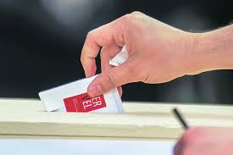
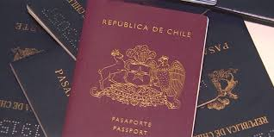
NACIONALIDAD Y CIUDADANÍA

Slide 36
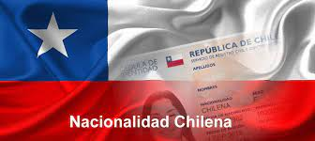
NACIONALIDAD
PÉRDIDA DE NACIONALIDAD
QUIENES SON CHILENOS
CONCEPTO
IUS SOLIS Y IUS SANGUINIS
ART. 11 CPR
ART. 10 CPR
FUENTES
Vínculo jurídico que une a una persona con un Estado.

Slide 37
FUENTES DE NACIONALIDAD
IUS SOLIS
(Derecho del suelo)
IUS SANGUINIS
(Derecho de la sangre)
Los nacidos en el territorio de Chile.
Excepciones:
Los hijos de extranjeros que se encuentren en Chile en servicio de su gobierno
Los hijos de extranjeros transeúntes, todos los que, sin embargo podrán optar a la nacionalidad chilena.
Los hijos de padre y madre chilenos nacidos en territorio extranjero. (Requisito)

Slide 38

NACIONALIDAD CHILENA
(Art. 10° CPR)
Nacidos en el territorio de Chile
Nacionalización por gracia
(Ricardo Ezzatti).
Hijos de padre o madre chileno nacido en el extranjero (Requisito).
Extranjeros que obtuvieran carta de nacionalización
(Matías Zaldivia, Diego Buonanotte).
38

Slide 39
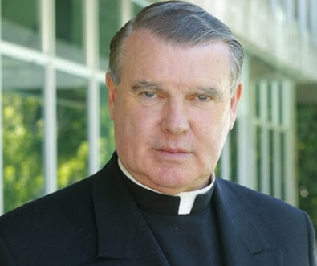
PÉRDIDA NACIONALIDAD
(Art. 11° CPR)
Renuncia Voluntaria.
Revocación nacionalización por gracia
( Ley N°20.826, revoca nacionalidad por gracia concedida al sacerdote irlandés John Joseph Reilly).
Prestación servicios enemigos de Chile.
Cancelación Carta de Nacionalización
39

Slide 40
CIUDADANÍA
REQUISITOS
Ser chileno.
DERECHOS
Tener 18 años.
No estar condenado a pena aflictiva (Art. 37 CP).
REGULACIÓN
CONCEPTO
ARTÍCULOS 13 Y 14 CPR.
Ciudadano es aquel nacional de un Estado que puede participar a plenitud de la vida política del mismo, ejerciendo los deberes y derechos políticos; el de sufragio, el de optar a cargos de elección popular y otros que la Constitución y las leyes establezcan.
Sufragio
Ser elegidos en cargo de elección popular.
Otros derechos que la Constitución o la ley confieran.
40

Slide 41
PÉRDIDA CIUDADANÍA
(Art. 17° CPR)
Por pérdida de la nacionalidad chilena
Por condena a pena aflictiva
Por condena por delitos que la ley califique como conducta terrorista y los relativos al tráfico de estupefacientes y que hubieren merecido, además, pena aflictiva.

Slide 42
SUSPENSIÓN DERECHO A SUFRAGIO
(Art. 16° CPR)
Interdicción por demencia
Persona acusada por delito que merezca pena aflictiva o por delito que la ley califique como conducta terrorista
Persona sancionada por el TC (Inc. 7, número 15 art. 19 CPR)

Slide 43
CASO PRÁCTICO
Nace en Chile el hijo de dos turistas canadienses que vinieron por 1 mes a Chile.
Nace en Chile el hijo de el embajador de Corea del Norte.
Nace en Rusia el hijo de dos chilenos que se encuentran viviendo en San Petersburgo.
Nace en Nueva Zelanda el hijo de una chilena y un neozelandés.
Nace en Chile el hijo de una Colombiana radicada hace 15 años en el país.

